Slide 1
陶瓷电容
ESR和谐振频率

Slide 3
啥时候关心ESR？

Slide 5
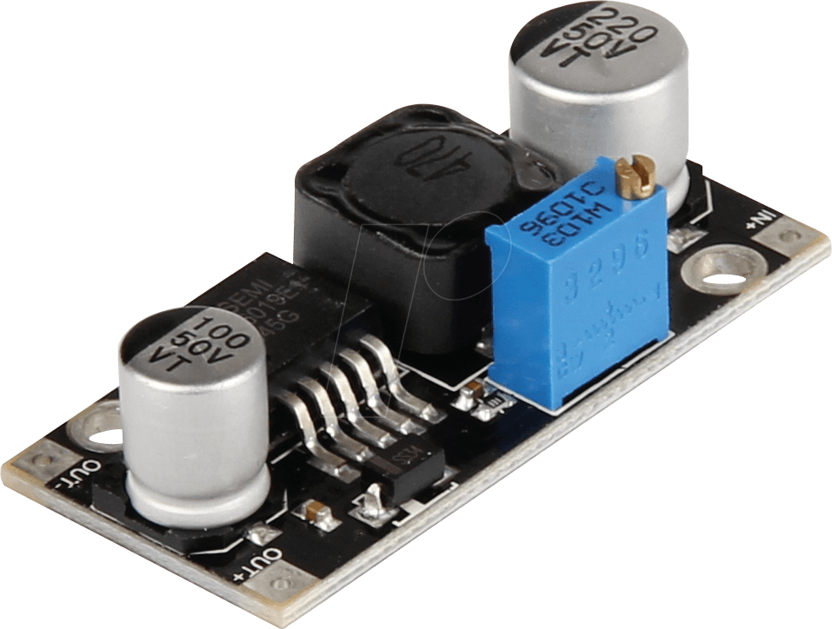

Slide 6
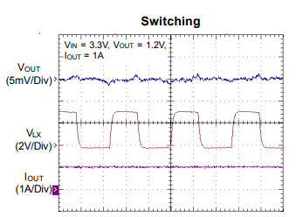

Slide 8
纹波大了可不行

Slide 10
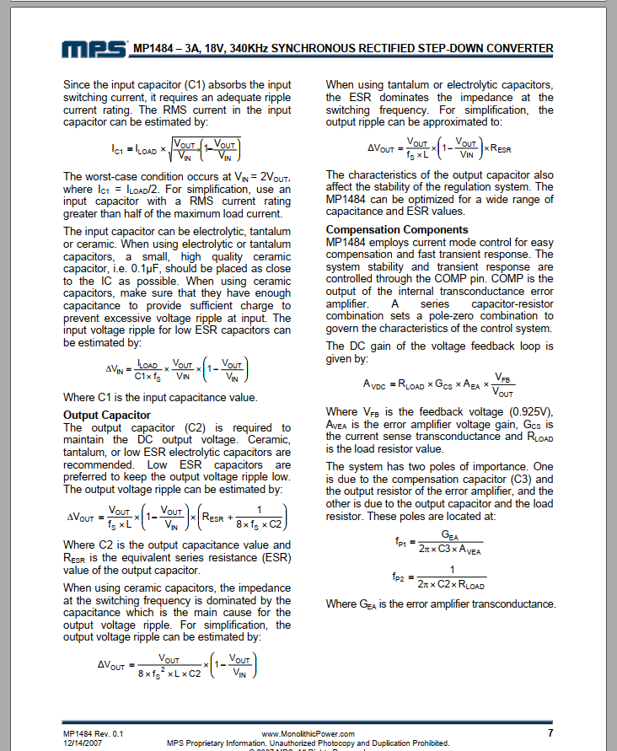

Slide 13
输出纹波公式

Slide 14

输出纹波公式
$△$U=$\frac{V_{out}}{f_{s}×L}×$($1−\frac{V_{out}}{V_{in}}$) $×(R_{esr}+\frac{1}{8×f_{s}×C})$

Slide 15
输出纹波公式
$△$U=$\frac{V_{out}}{f_{s}×L}×$($1−\frac{V_{out}}{V_{in}}$) $×(R_{esr}+\frac{1}{8×f_{s}×C})$
ESR

Slide 16
输出纹波公式
$△$U=$\frac{V_{out}}{f_{s}×L}×$($1−\frac{V_{out}}{V_{in}}$) $×(R_{esr}+\frac{1}{8×f_{s}×C})$
ESR

Slide 17
输出纹波公式
$△$U=$\frac{V_{out}}{f_{s}×L}×$($1−\frac{V_{out}}{V_{in}}$) $×(R_{esr}+\frac{1}{8×f_{s}×C})$
ESR

Slide 18

输出纹波公式
$△$U=$\frac{V_{out}}{f_{s}×L}×$($1−\frac{V_{out}}{V_{in}}$) $×(R_{esr}+\frac{1}{8×f_{s}×C})$
ESR
$△$U

Slide 21
陶瓷电容ESR多大？

Slide 22
陶瓷电容ESR多大？
与频率有关

Slide 23
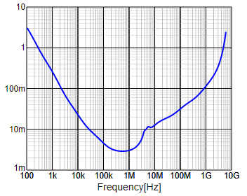
ESR与频率曲线

Slide 24
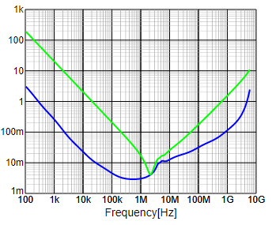
ESR与频率曲线

Slide 25
ESR与频率曲线

Slide 26
ESR与频率曲线

Slide 27
ESR与频率曲线
谐振频率

Slide 28
ESR与频率曲线
谐振频率

Slide 29
ESR与频率曲线
谐振频率

Slide 30
ESR与频率曲线
3Ω@100hz
谐振频率

Slide 31
ESR与频率曲线
3Ω@100hz
谐振频率

Slide 32
ESR与频率曲线
3Ω@100hz
谐振频率

Slide 33
ESR与频率曲线
3Ω@100hz
3mΩ@800k
谐振频率

Slide 34
ESR与频率曲线
100Hz
3Ω@100hz
3mΩ@800k
谐振频率

Slide 35
ESR与频率曲线
100Hz
3Ω@100hz
3mΩ@800k
谐振频率

Slide 36
ESR与频率曲线
100Hz
800KHz
3Ω@100hz
3mΩ@800k
谐振频率

Slide 37
ESR与频率曲线
100Hz
800KHz
3Ω@100hz
3Ω
3mΩ@800k
谐振频率

Slide 38
ESR与频率曲线
100Hz
800KHz
3Ω@100hz
3Ω
3mΩ@800k
谐振频率

Slide 39
ESR与频率曲线
100Hz
800KHz
3Ω@100hz
3Ω
3mΩ
3mΩ@800k
谐振频率

Slide 40
ESR与频率曲线
100Hz
800KHz
3Ω@100hz
3Ω
3mΩ
3mΩ@800k
1000倍
谐振频率

Slide 42
开关频率：100Khz~2Mhz

Slide 43
开关频率：100Khz~2Mhz
1uF：20mΩ

Slide 44
开关频率：100Khz~2Mhz
1uF：20mΩ
10uF：3mΩ

Slide 45
开关频率：100Khz~2Mhz
1uF：20mΩ
10uF：3mΩ
47uF：2mΩ

Slide 46
开关频率：100Khz~2Mhz
1uF：20mΩ
10uF：3mΩ
47uF：2mΩ
陶瓷电容ESR比较小

Slide 47
开关频率：100Khz~2Mhz
1uF：20mΩ
10uF：3mΩ
47uF：2mΩ
陶瓷电容ESR比较小
DCDC经常使用

Slide 49
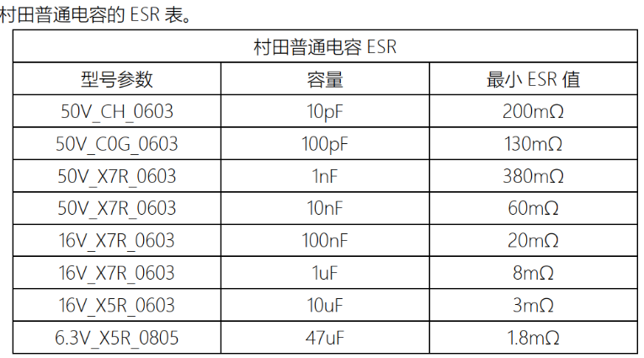

Slide 50
C增大

Slide 51
C增大
ESR减小

Slide 52
C增大
ESR减小

Slide 53
查询ESR方法：https://www.bilibili.com/video/BV1wT4y1J7oL/

Slide 55
谐振频率

Slide 56
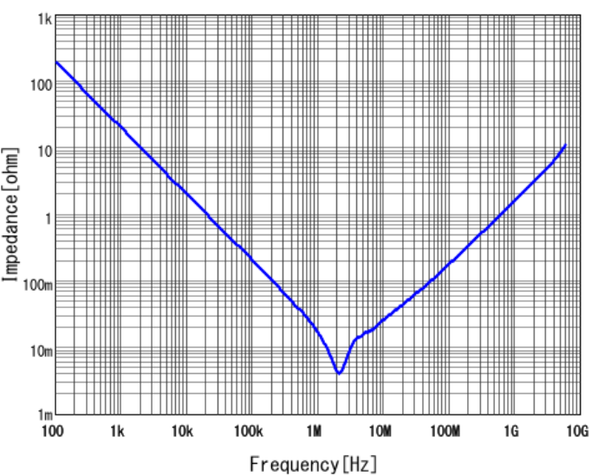
谐振频率

Slide 57
谐振频率

Slide 58
谐振频率

Slide 59
谐振频率
谐振频率

Slide 60
谐振频率有什么用？

Slide 61
谐振频率有什么用？
谐振频率处阻抗最小，滤波效果最好

Slide 62
常用电容谐振频率

Slide 63
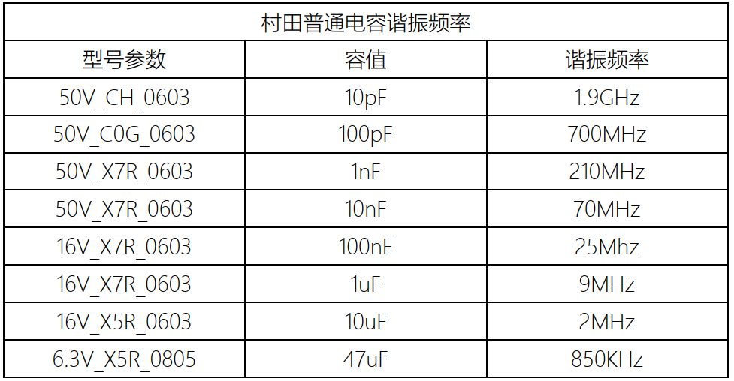
常用电容谐振频率

Slide 64
常用电容谐振频率

Slide 65
常用电容谐振频率

Slide 66
常用电容谐振频率

Slide 67
常用电容谐振频率

Slide 68
常用电容谐振频率

Slide 69
常用电容谐振频率

Slide 70
C减小，谐振频率F增大

Slide 71
C减小，谐振频率F增大
小电容滤高频，大电容滤低频

Slide 72
C减小，谐振频率F增大
小电容滤高频，大电容滤低频
安装电感引起谐振频率降低

Slide 73
C减小，谐振频率F增大
小电容滤高频，大电容滤低频
安装电感引起谐振频率降低

Slide 74
总结

Slide 75
总结
1、陶瓷电容的ESR随着容值的增大而减小，具体可查表

Slide 76
总结
1、陶瓷电容的ESR随着容值的增大而减小，具体可查表
2、陶瓷电容的谐振频率随着容值的增大而减小，具体可查表

Slide 77


